Slide 1
МДОУ “Детский сад №210” г. Ярославль проект “Играем в йогу” в младше-средней группе комбинированного вида
подготовила
Мокеичева Елена Александровна
Воспитатель 1 квалификационной категории

Slide 2
“Играем в йогу”
Детская йога – это комплекс упражнений, который способствует нормальному физическому и психическому развитию детского организма. Основная задача йоги для детей – укрепить здоровье и развить в ребёнке внимательное и уважительное отношение к своему телу. Асаны планомерно укрепляют все мышцы тела, без исключения, делают их эластичными, развивают подвижность суставов.
Занятия йогой среди детей младшего возраста больше напоминает собой игру в животных или игру по изображению предметов. В детской йоге слово “асан” практически не употребляется. Его заменяют словом “поза”. Некоторые позы могут поначалу казаться более сложными, другие наоборот простыми. Самое главное – заниматься так, чтобы было комфортно и легко.

Slide 3
“Играем в йогу”
Актуальность заключается в том, что от недостаточной двигательной активности страдает мышечная система, снижается тонус мышц, работоспособность, выносливость, устойчивость организма к простудным заболеваниям, нарушается обмен веществ, что ведёт к ожирению.
Неуклонный рост числа детей с нарушением зрения, сокращение двигательной активности детей из-за приоритета “интеллектуальных” занятий, увлечение детей компьютерными играми, телевидением и, как следствие, общая слабость мышц, неспособных удерживать осанку в правильном положении.

Slide 4
Цель: развитие двигательной активности детей, как фактора, влияющего на здоровый образ жизни.
Задачи:
Учить детей правильно и красиво выполнять упражнения йоги
Развивать координацию движений, физическую выносливость и гибкость
Вырабатывать правильную осанку, развивая опорно-двигательный аппарат
Укреплять мышцы глаз, используя зрительную гимнастику
Совершенствовать основные виды движений
Учить правильному дыханию, умению сосредотачиваться и расслабляться
Привлечь родителей к приобретению набора карточек “Йога-азбука” и ковриков для йоги

Slide 5
Тип проекта “Играем в йогу”: здоровьесберегающий проект среднесрочный (2 – 3 месяца) участники проекта: дети 3-4 лет, педагоги, родители
Предполагаемый результат
Дети умеют выполнять позы “Йоги - Азбуки”
У детей развиты координация движений, гибкость
Укреплён опорно-двигательный аппарат, что позволяет формировать правильную осанку
Повышена двигательная активность детей
Конечный результат (продукт)
Отчётная презентация “Играем в йогу”
Фоторепортаж о проделанной работе

Slide 6
“Играем в йогу”
Проект “Играем в йогу” проводился с детьми 3-4 лет, в вечернее время. Занятия в этом возрасте длятся в среднем 10-15 минут. Дети с помощью воспитателя раскладывали и убирали коврики. Каждое занятие обязательно начиналось с разминки. На каждом из них брались 1-2 новые позы, в зависимости от их сложности, а также повторялись 2-3 уже изученные. Для поддержания интереса была подобранна музыка для занятий йогой. Во время тренировок использовалась зрительная гимнастика, так как большинство детей моей группы с ослабленным зрением. В конце каждого занятия выполнялась поза “ночь” для расслабления.

Slide 7
НАБОР КАРТОЧЕК ”Йога-азбука”

Slide 8
Подготовка (раскладываем коврики)

Slide 9
построение

Slide 10
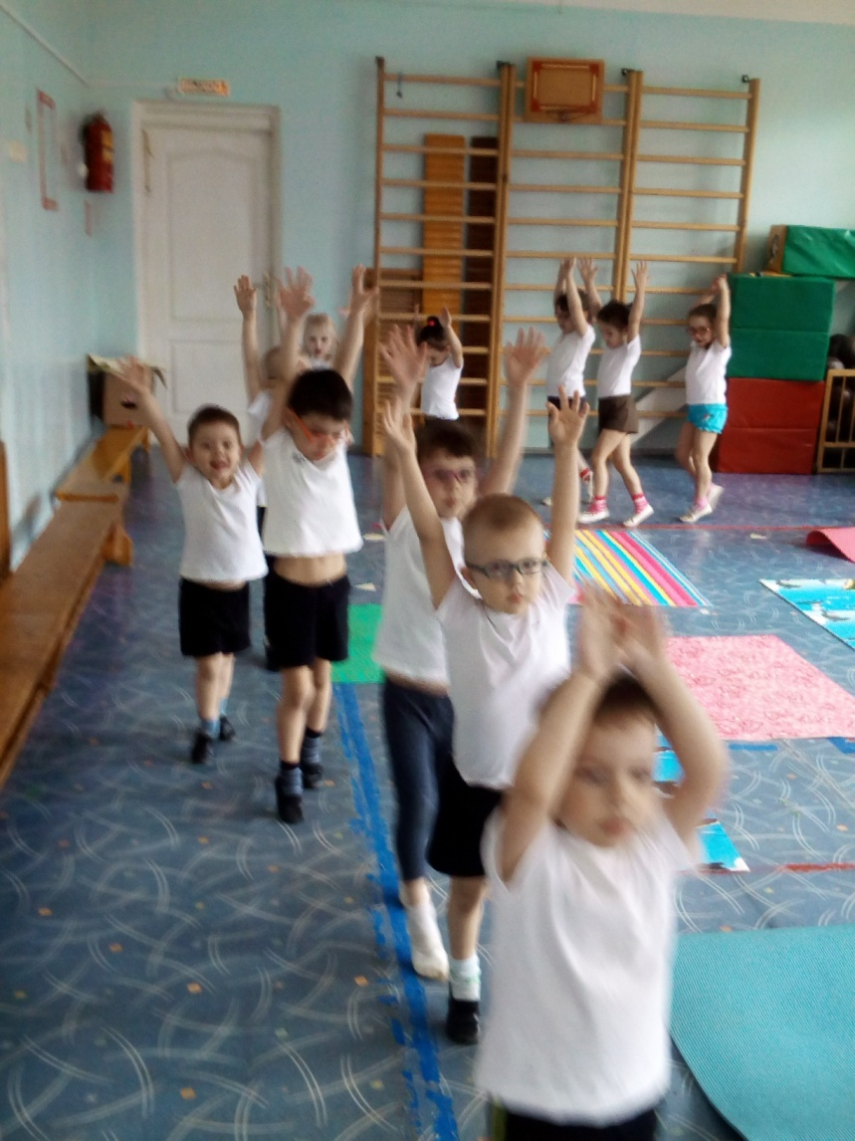
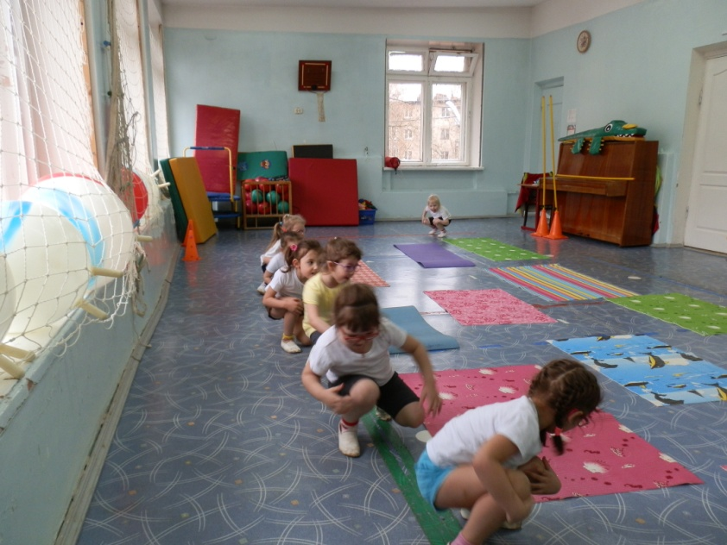
разминка

Slide 11
Начинаем делать упражнения

Slide 12
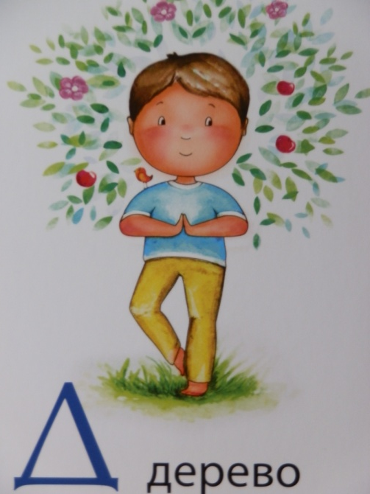
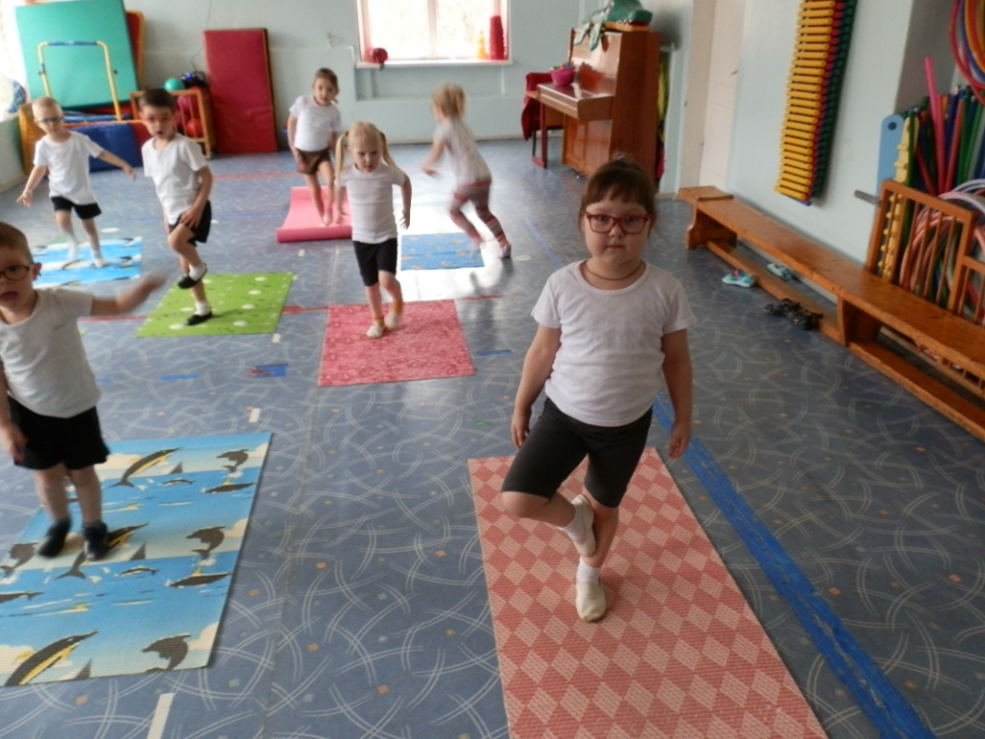
Поза “Дерево”

Slide 13
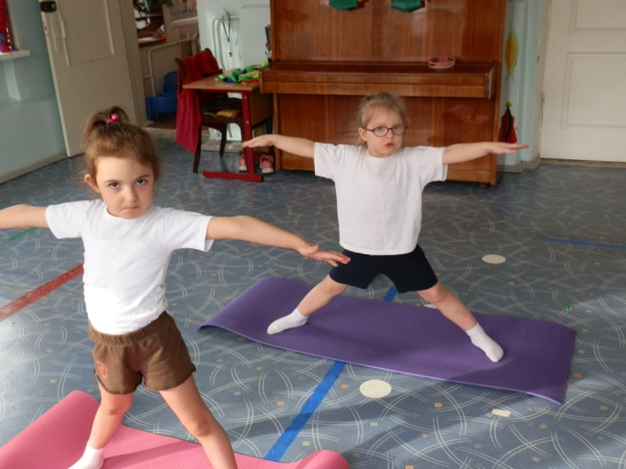
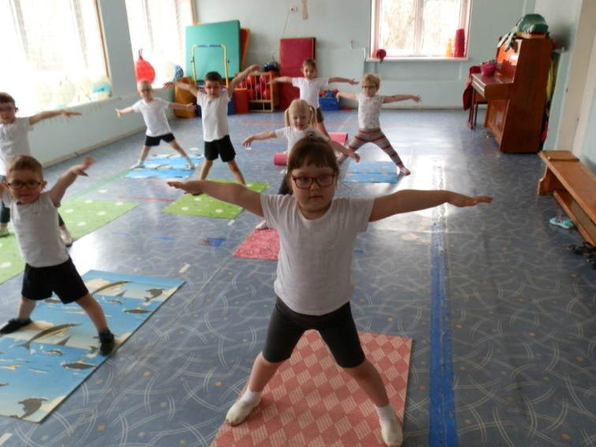
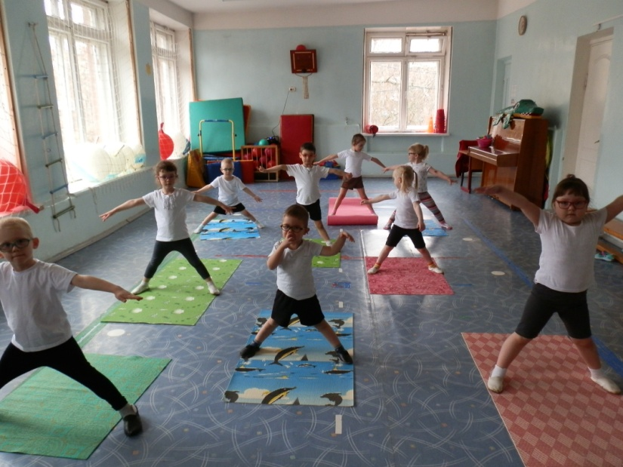
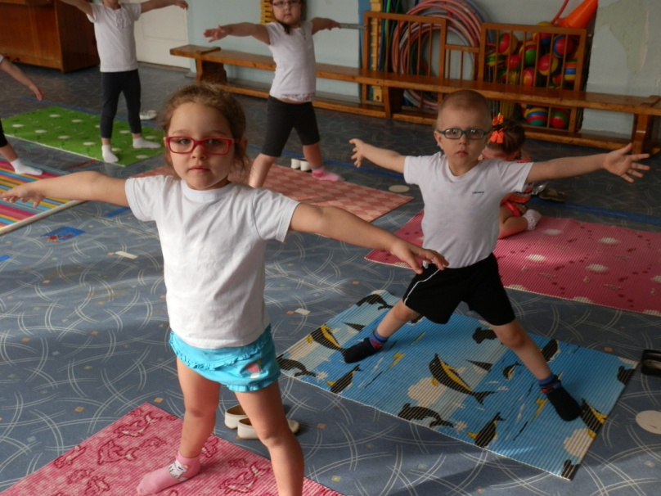
Поза “Звезда”

Slide 14
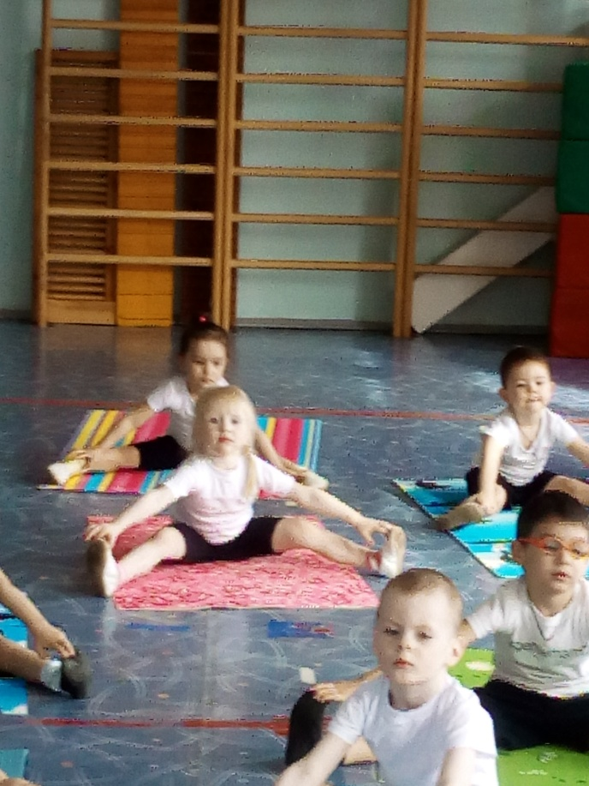
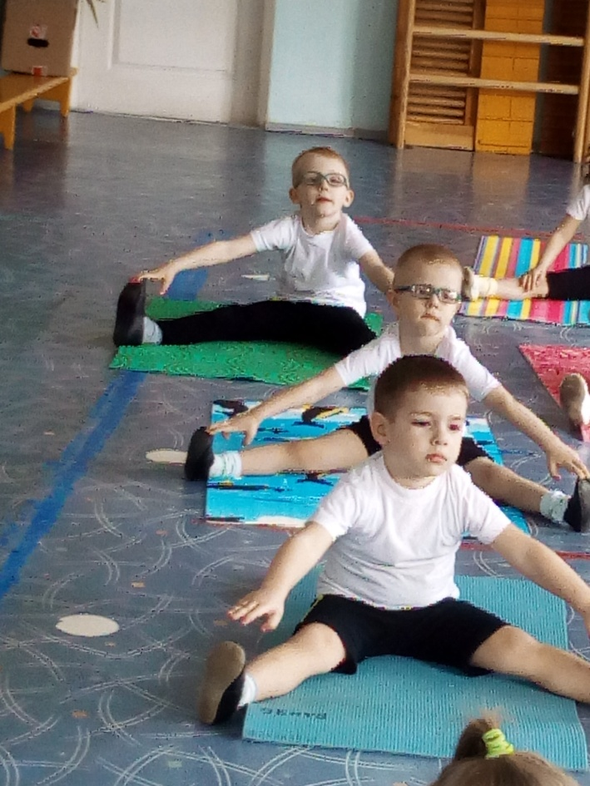
Поза “Павлин”

Slide 15
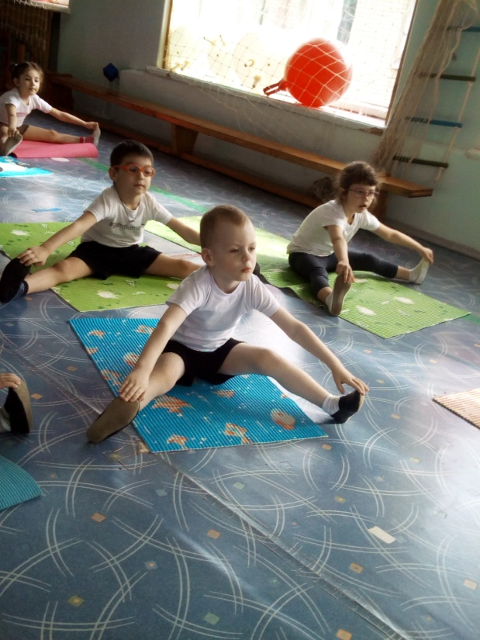
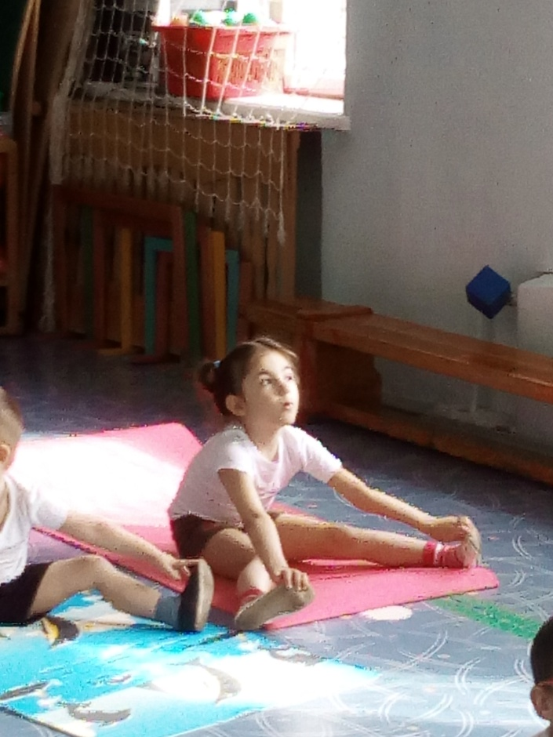
Поза “Павлин”

Slide 16
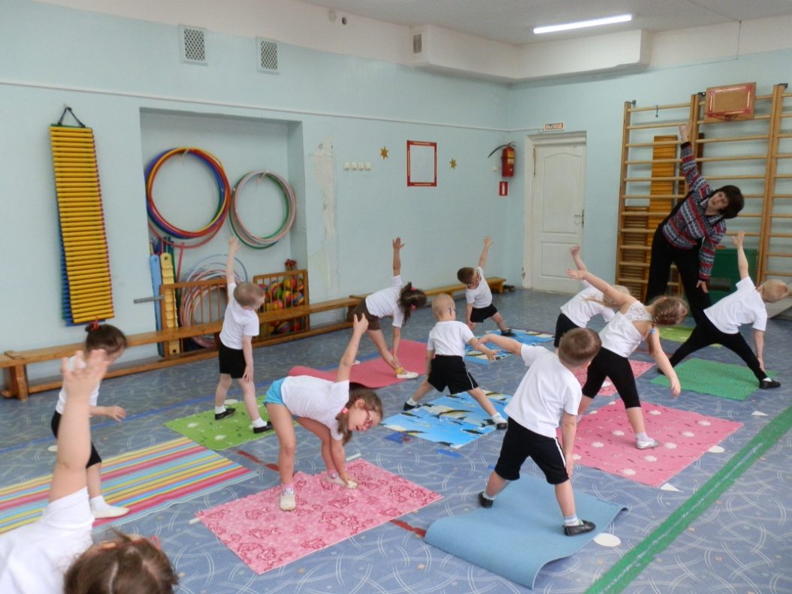
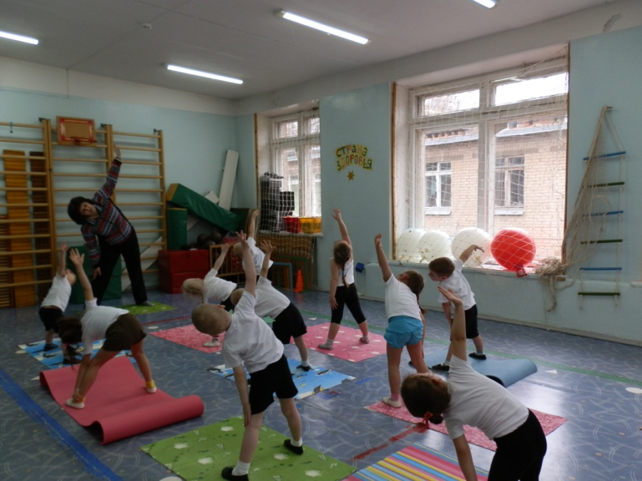
Поза “Треугольник”

Slide 17
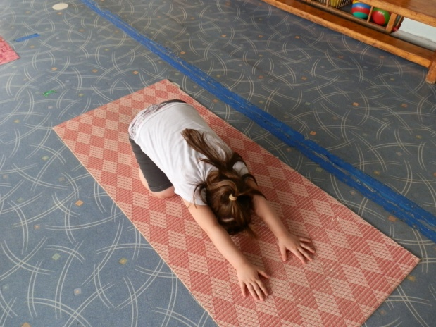
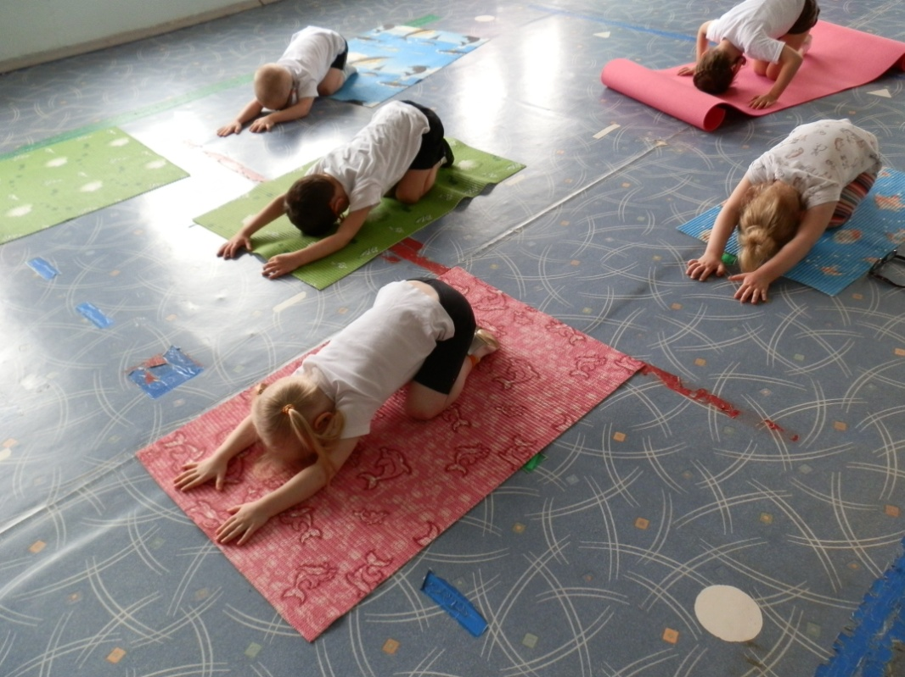
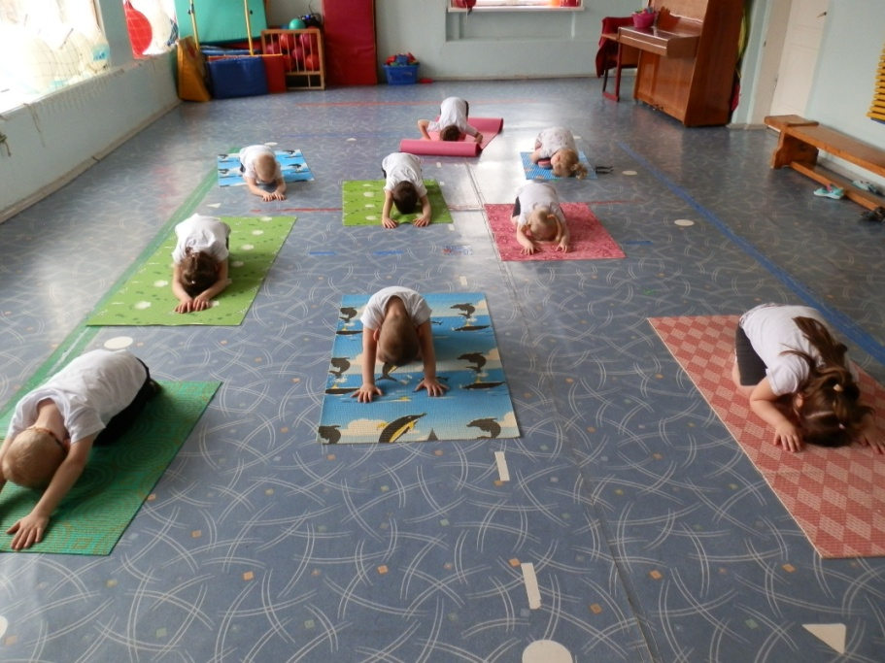
Поза “Щенок”

Slide 18
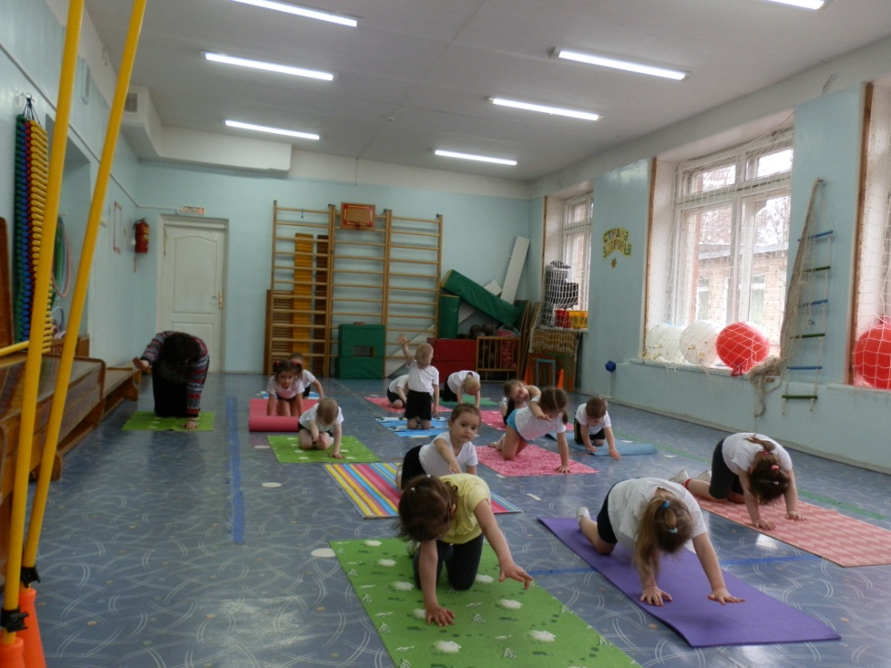
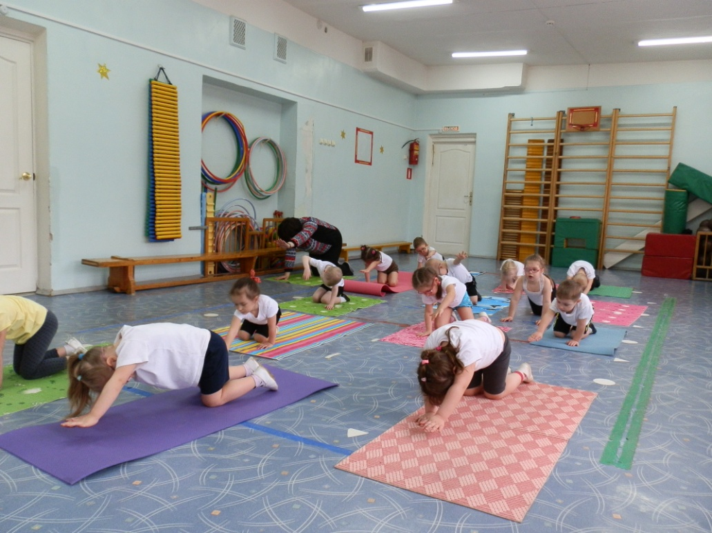
Поза “Единорог”

Slide 19
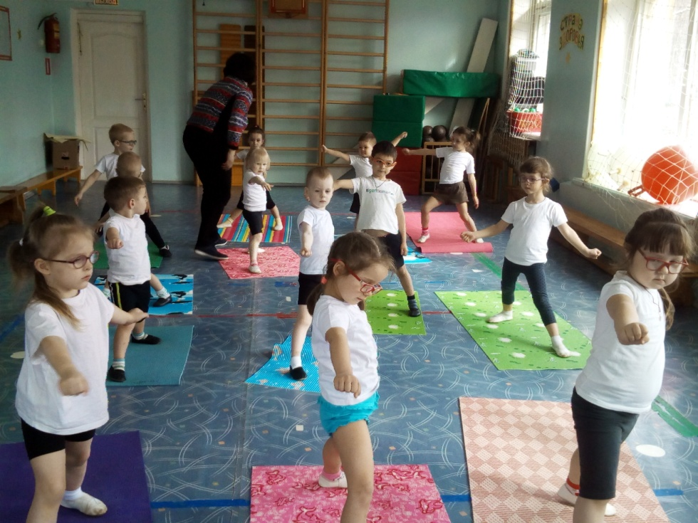
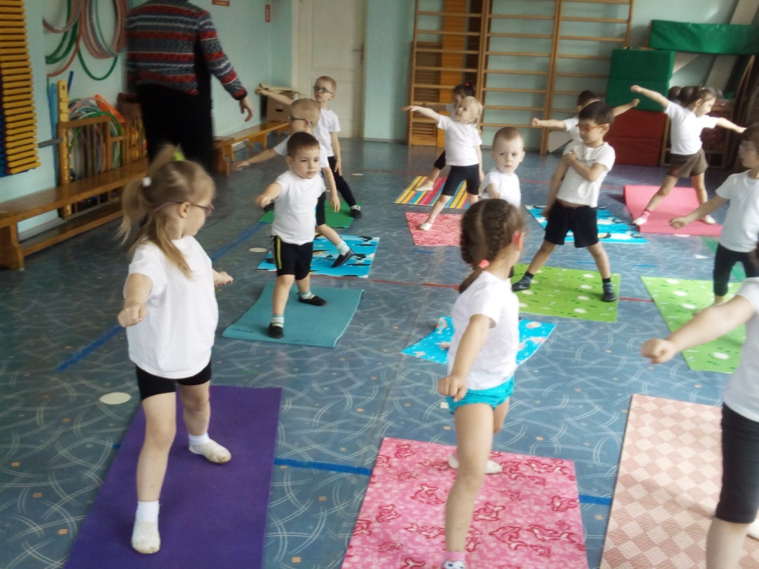
Поза “Воин”

Slide 20
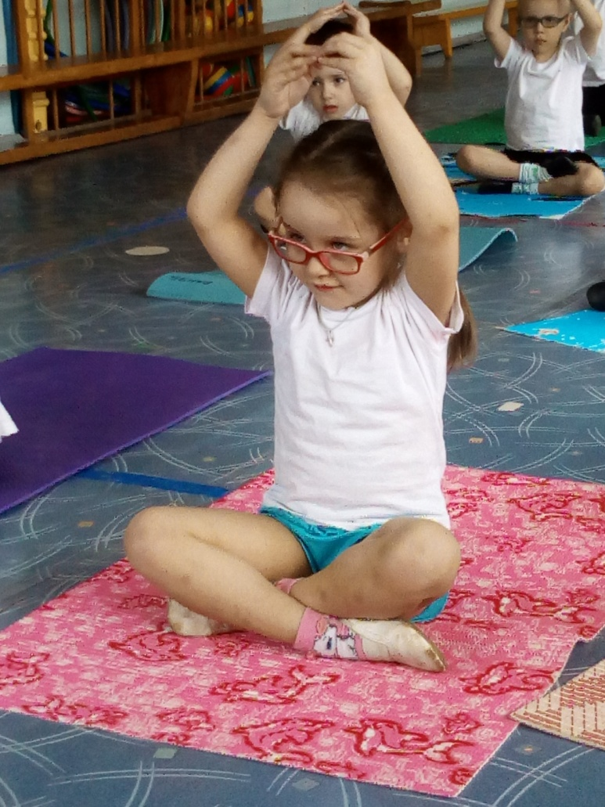
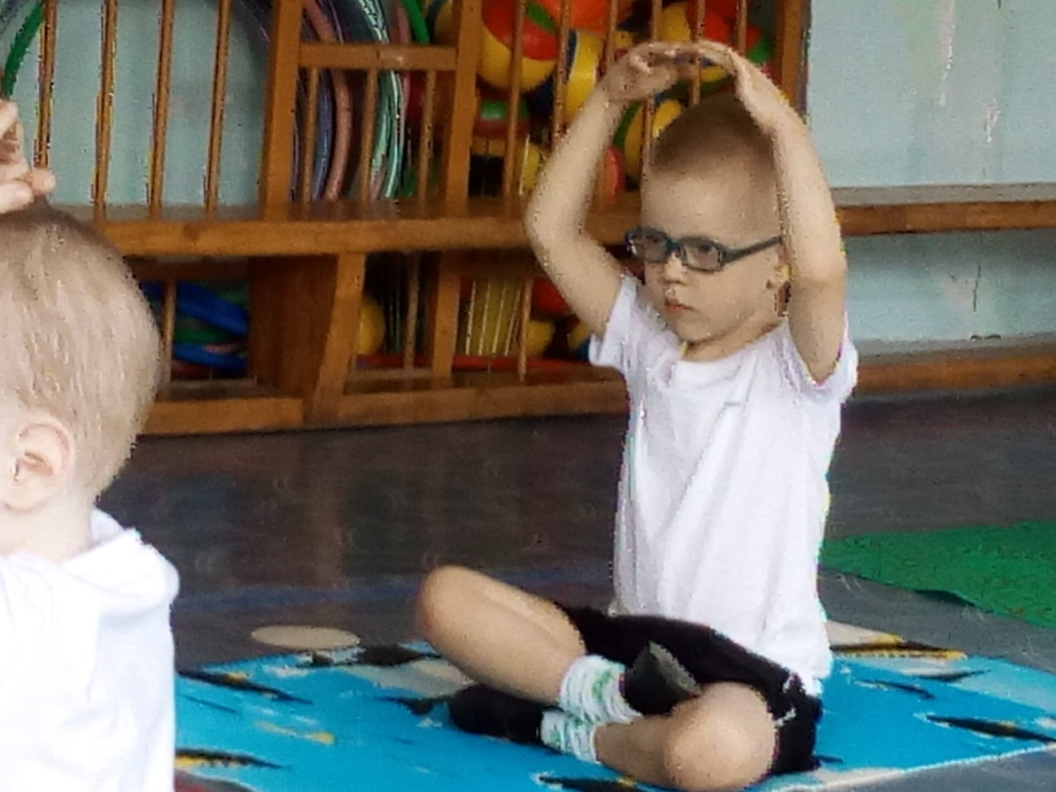
Поза “Шарик”

Slide 21
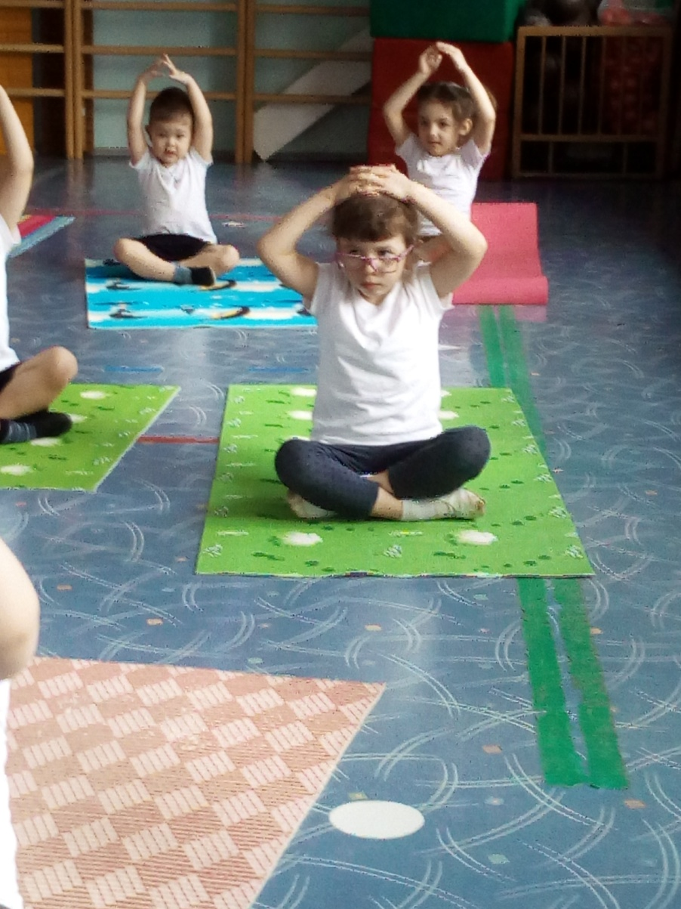
Поза “Шарик”

Slide 22
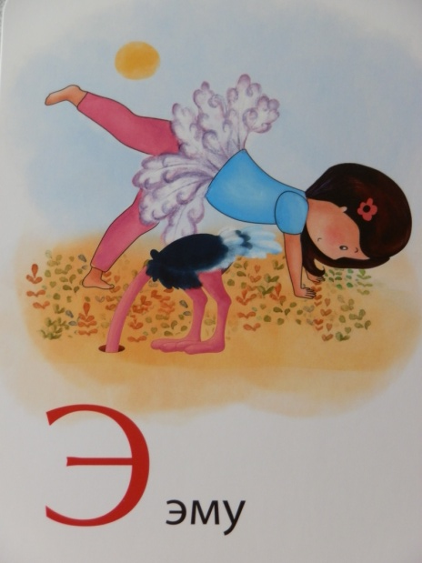
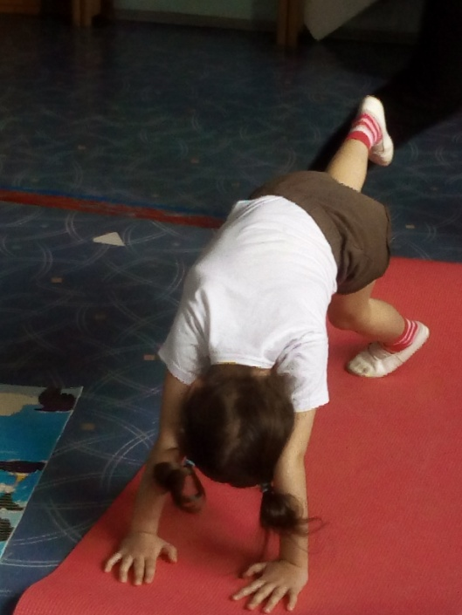
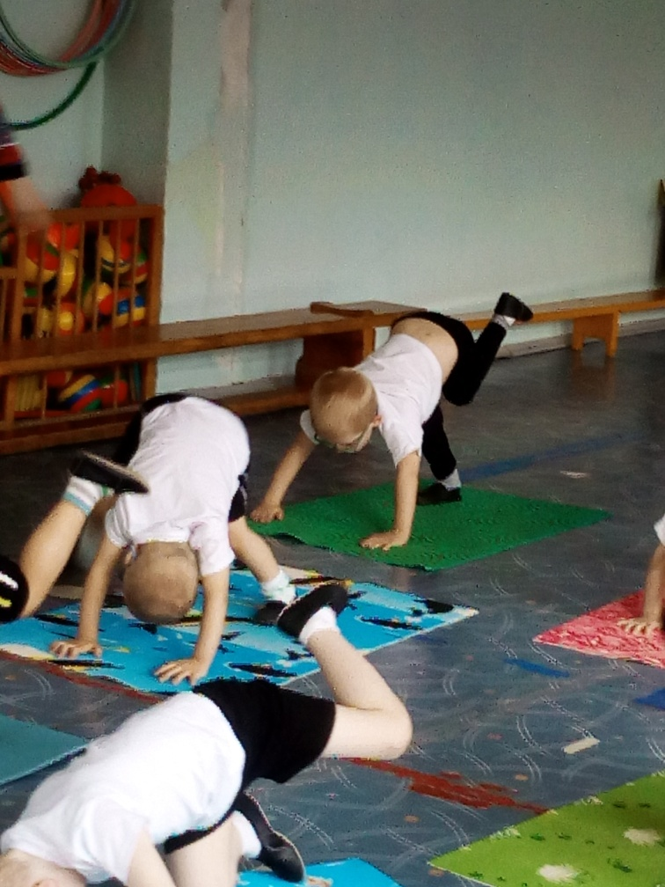
Поза “Эму”

Slide 23
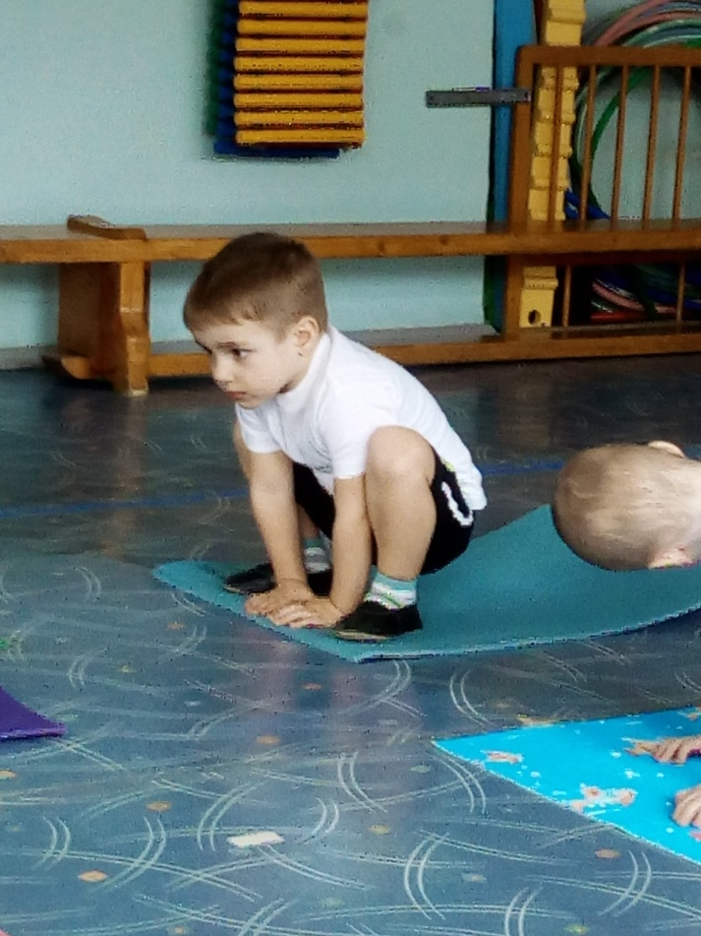
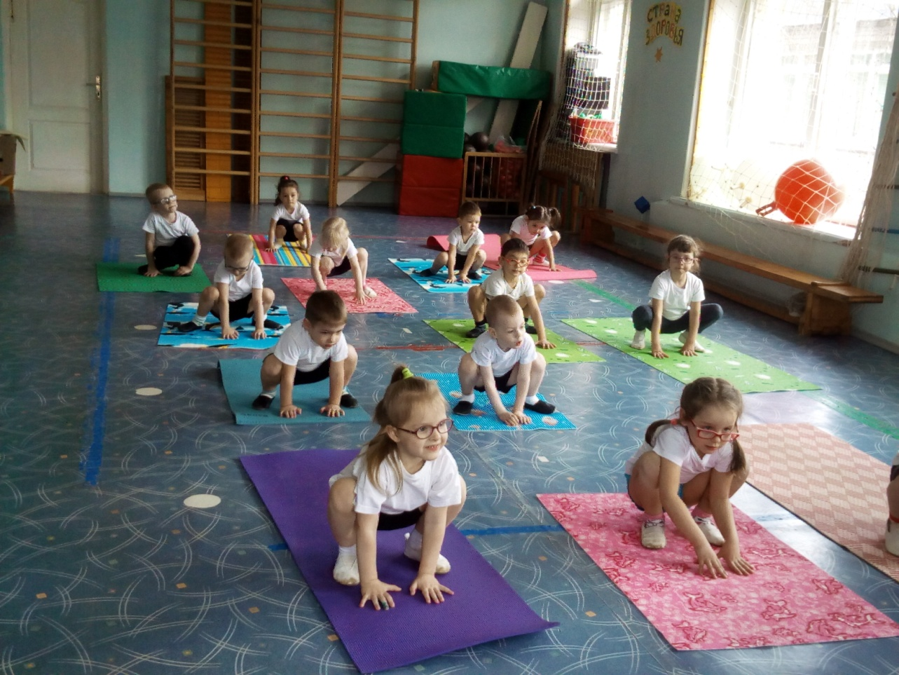
Поза “Утка”

Slide 24
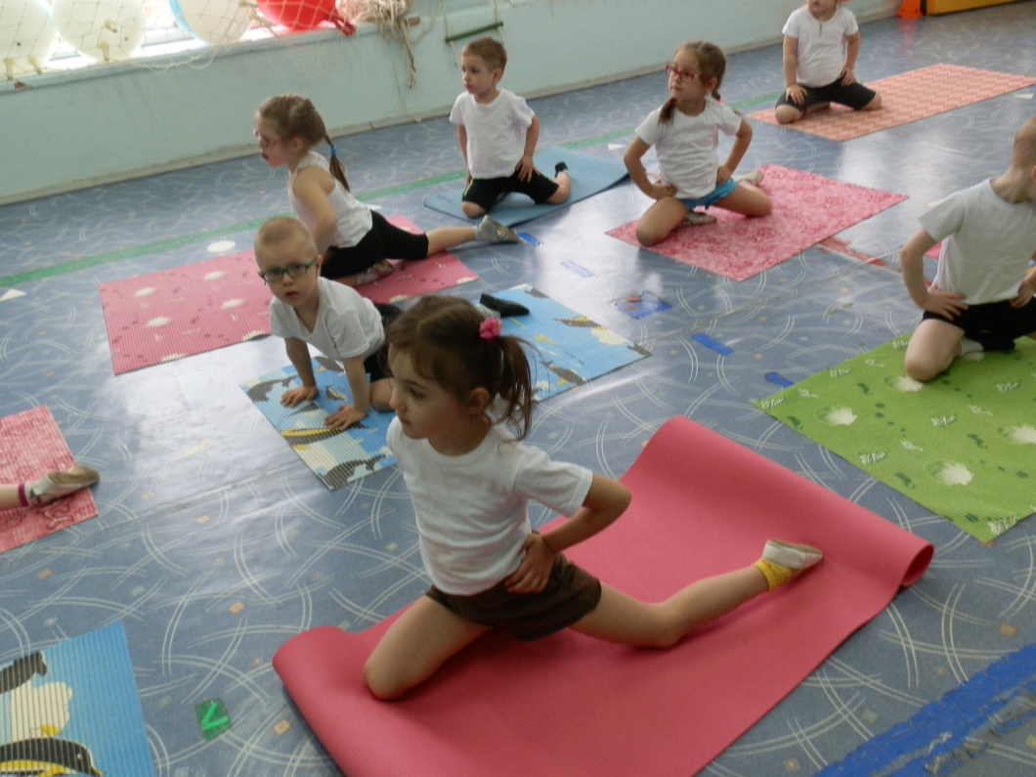
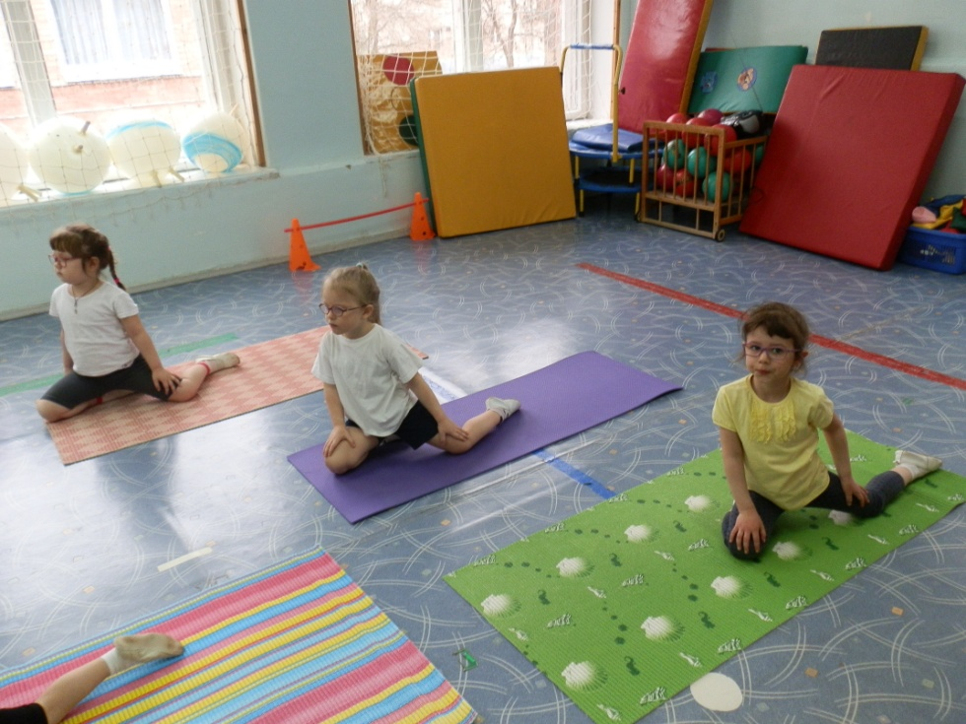
Поза “Чайка”

Slide 25
Поза “Чайка”

Slide 26
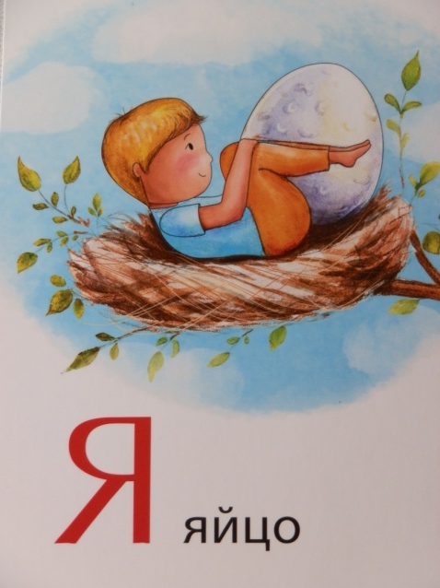
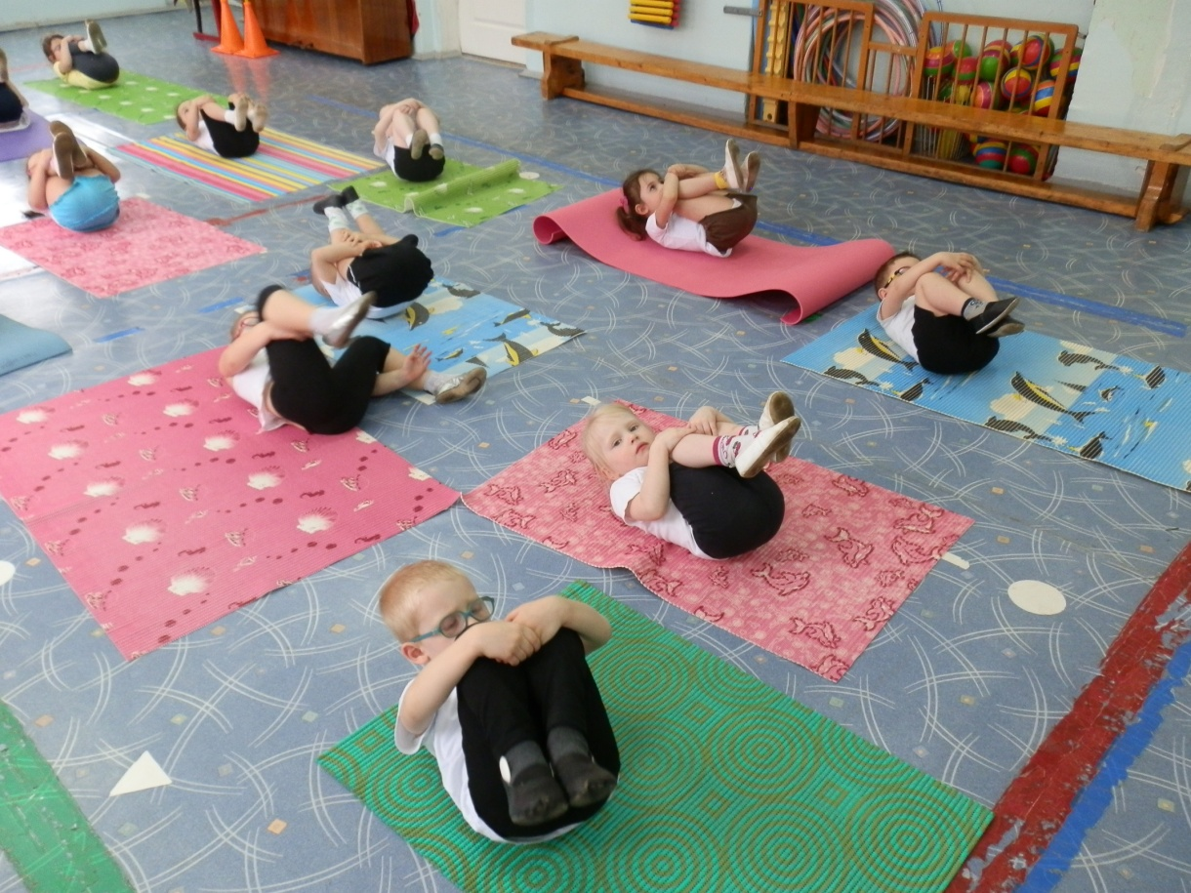
Поза “Яйцо”

Slide 27
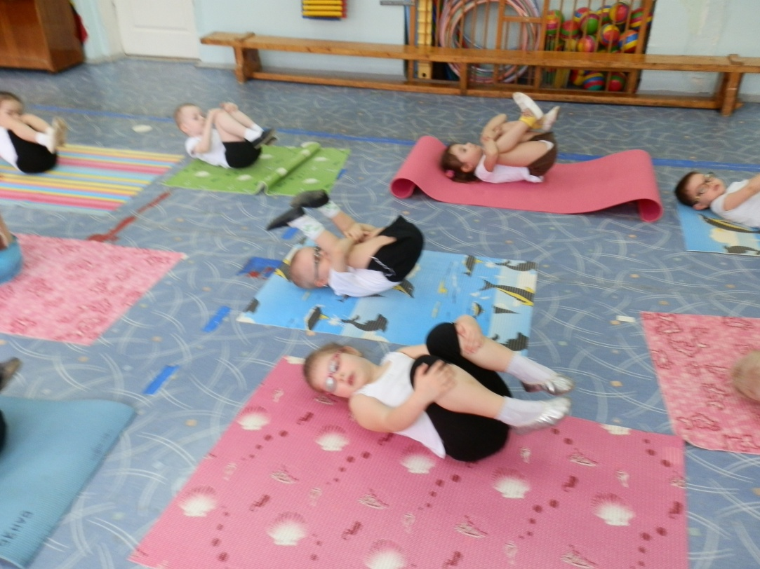
Поза “Яйцо”

Slide 28
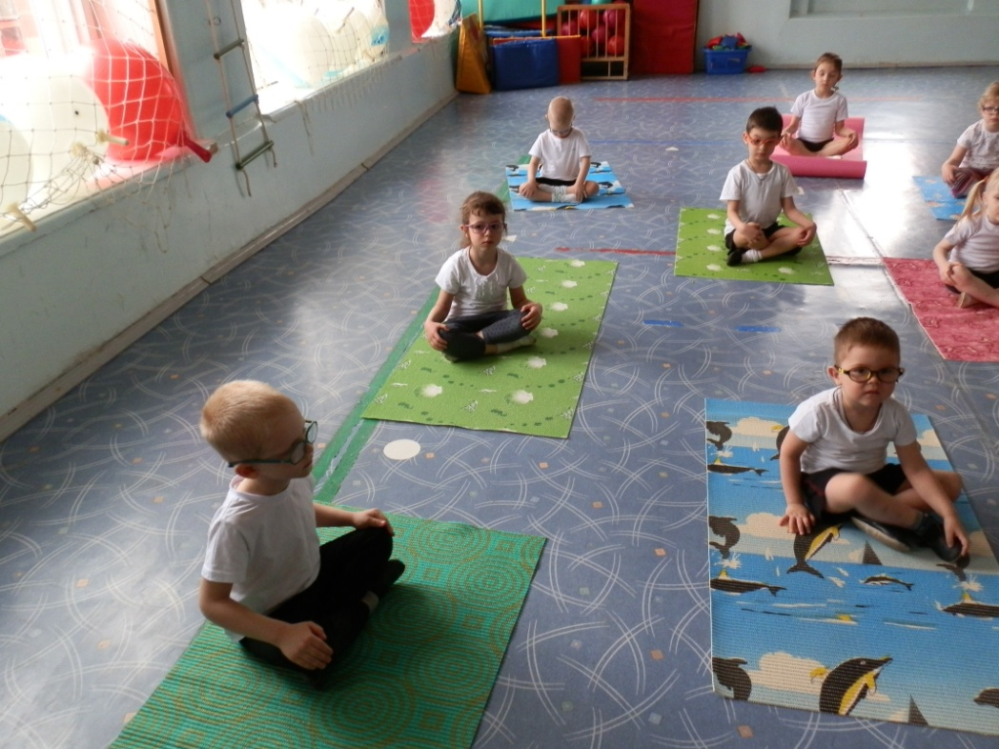
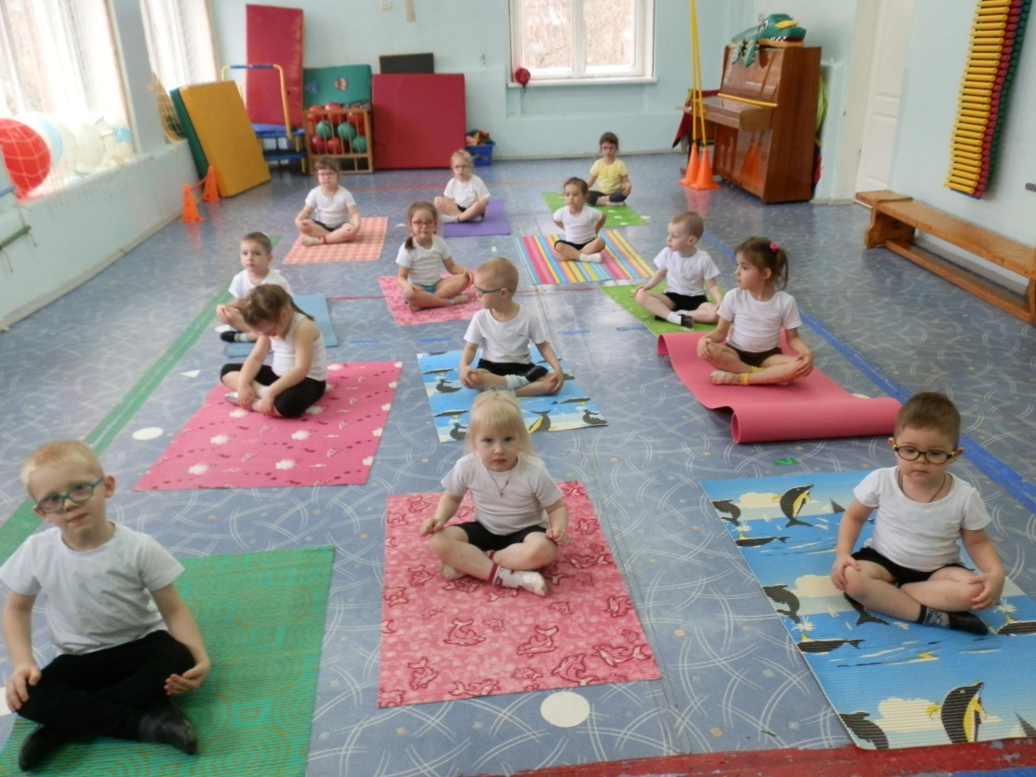
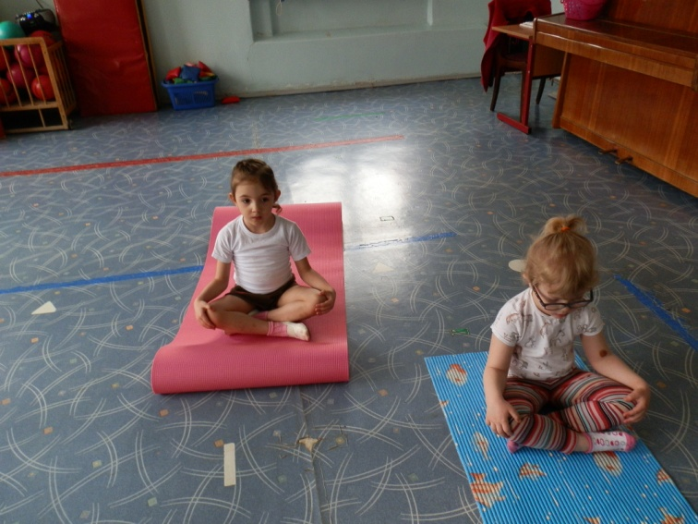
Поза “Йог”

Slide 29
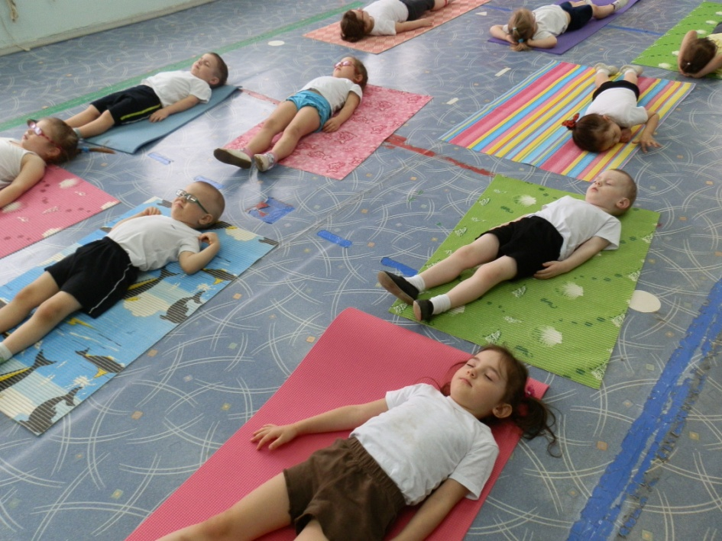
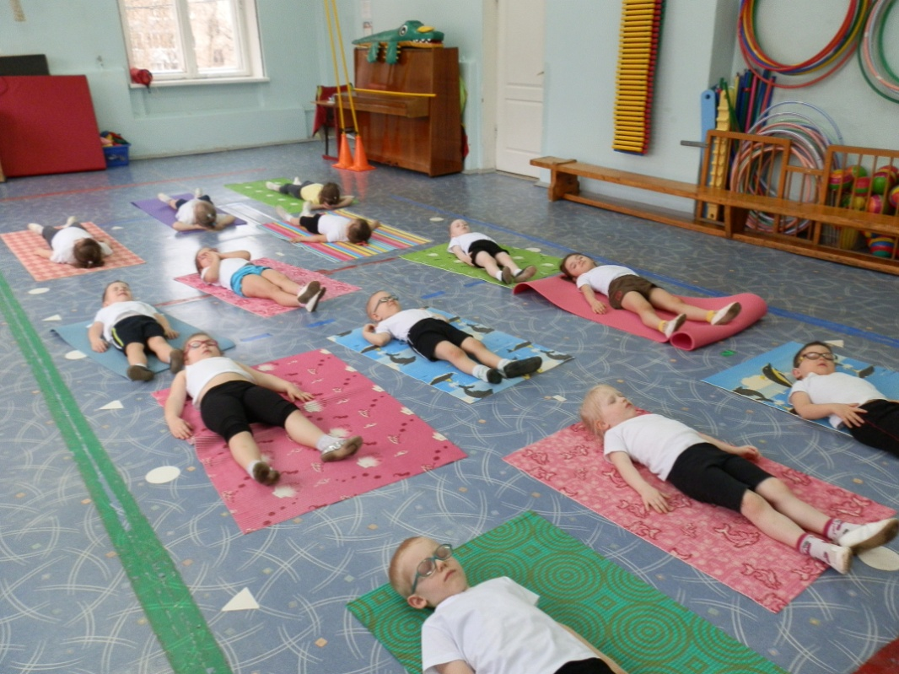
Поза “Ночь”

Slide 30
“Играем в йогу”
Дети восприняли проект очень хорошо. Мы часто слышали от них: “ А когда пойдём играть в йогу?”
Интересные упражнения, выполняемые в статике, помогали развивать гибкость и концентрацию внимания (что особенно важно в дошкольном возрасте). Занятия йогой помогали детям поддерживать хорошую физическую форму и поднять настроение. Повысился двигательный опыт детей, они стали меньше болеть. Родители рассказывали о том, что дети дома иногда “играют в йогу”.
Делая анализ работы по проекту, мы пришли к выводу о продолжении этой деятельности в следующем году.

Slide 31
Спасибо за внимание

